Slide 1

Ortobia
Bernardo Pires
Bruna Lopes
Cristiano Nunes
Rael Kiluanji
Vinicius Xavier

Slide 2
Contexto
Site para marcação de consultas para consultório odontológico
Dificuldade em manter uma agenda de consultas organizada
Problema na manutenção de cadastro dos pacientes
Dificuldade no armazenamento e geração de relatórios de pacientes

Slide 3
Objetivo Geral
Criar um site onde o dentista consiga manter uma agenda de consultas mais organizadas para facilitar seu trabalho e também deixar mais simples para pacientes marcarem suas consultas com autonomia.
Facilitar a emissão e o armazenamento dos relatórios de cada paciente, filtrando-os e armazenando-os em um único site.
Mostrar localização precisa do consultório para facilitar os pacientes a chegar no consultório
Notificar os pacientes sobre suas consultas próximas para evitar cancelamentos de última hora e faltas em consultas

Slide 4

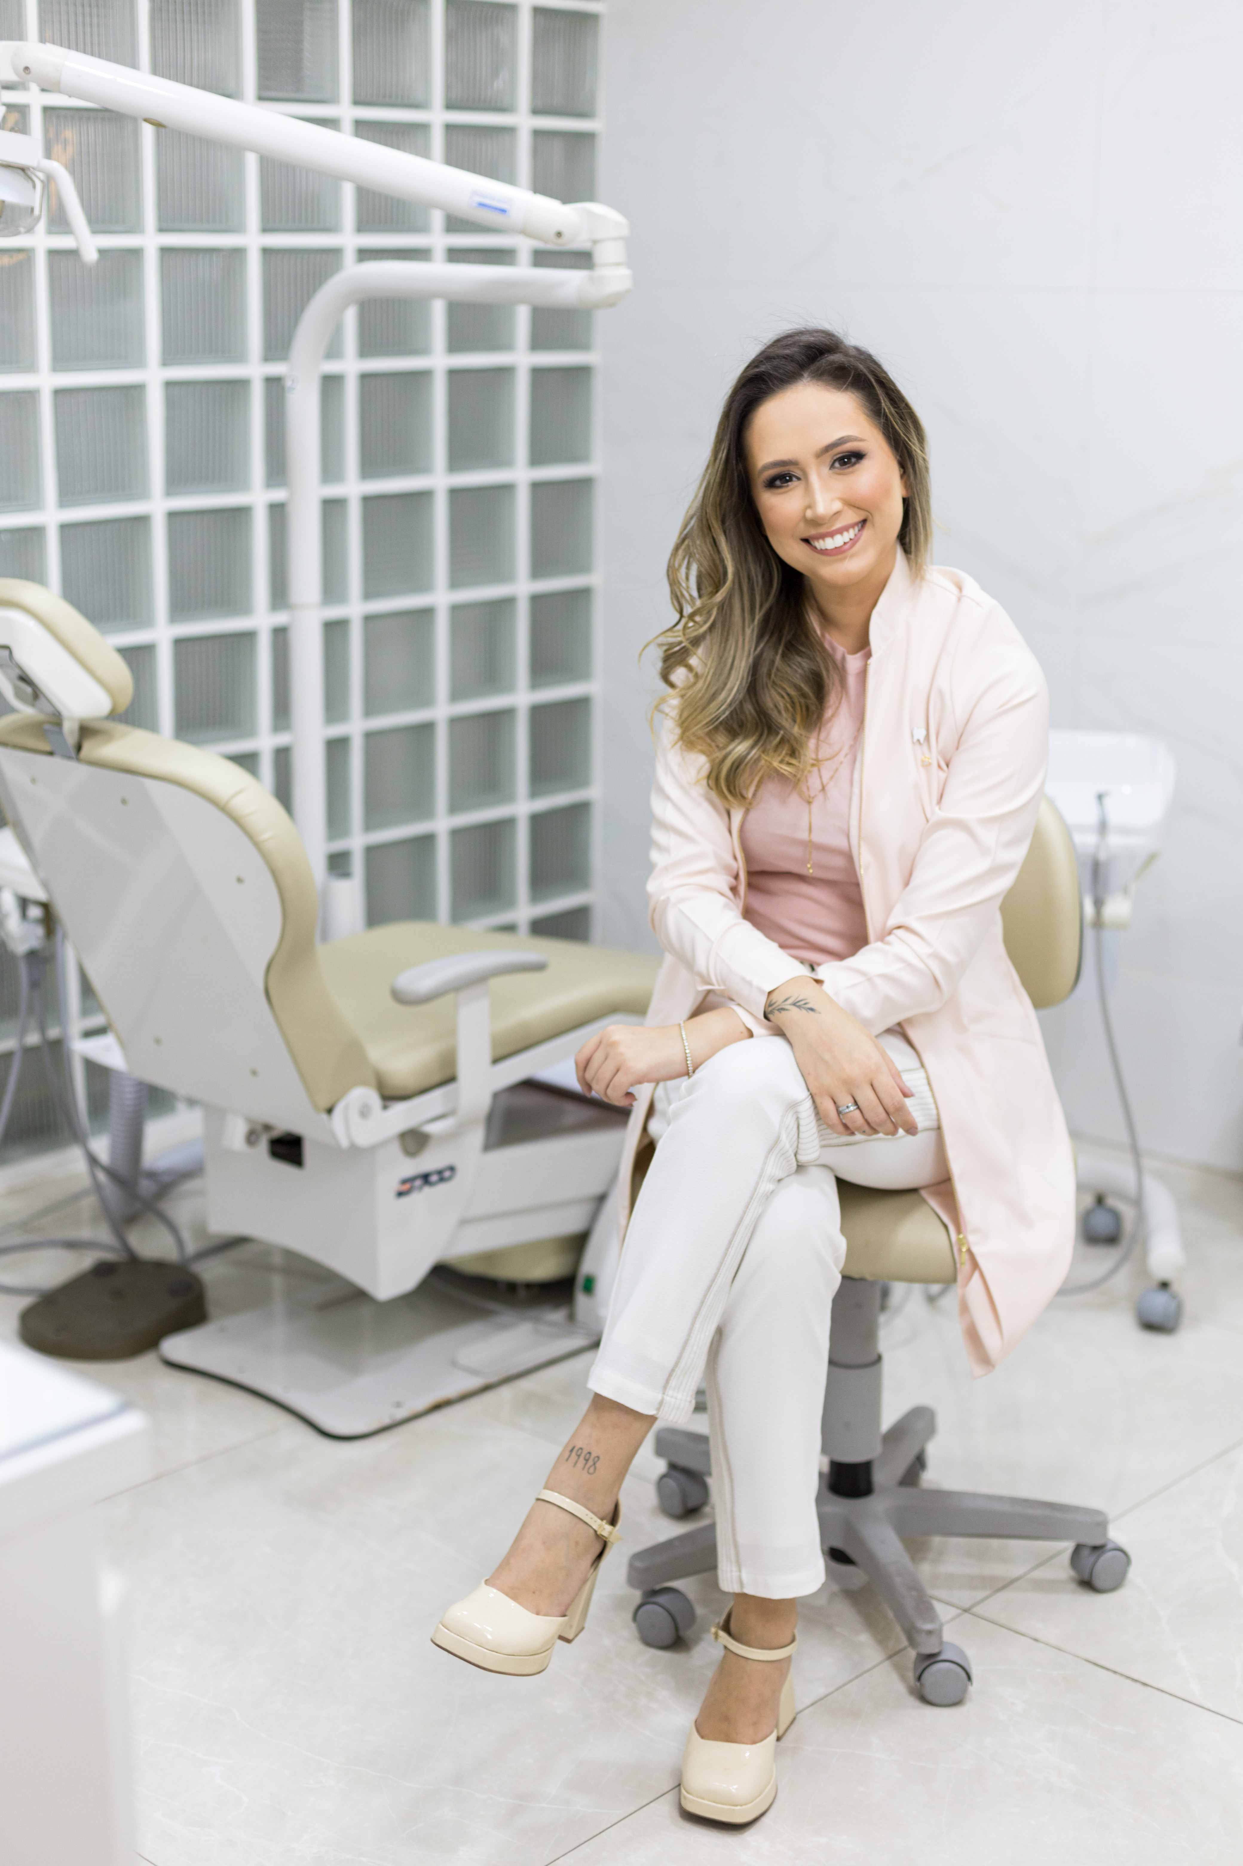
Parceiro

Slide 5
Justificativa
Parceiro próximo e acessível
Necessidade imediata de resolução
Demanda compatível com a capacidade do grupo

Slide 6

Sustentabilidade
O sistema proposto promove a economia de recursos humanos e tecnológicos, reduzindo o uso de papel, otimizando deslocamentos e ampliando o atendimento a um maior número de pacientes. Além disso, sua implementação contribui para a redução de desperdícios na cadeia produtiva e operacional, melhorando a logística e minimizando retrabalho, excesso de produção e desperdício de matéria-prima, tornando os processos mais eficientes e responsáveis."

Slide 7
TRABALHOS RELACIONADOS
Desenvolvimento de um Sistema Web como Facilitador de Marcação de Consultas no Sistema Público de Saúde de Guarulhos para Redução de Filas Presenciais.
Autores: Danilo Moura da Silva, Matheus Maciel do Nascimento, Daniel Barboza Tenorio Revista: Revista Computação Aplicada
Ano: 2021
Link: https://revistas.ung.br/computacaoaplicada/article/view/3531/
Uso de prontuário eletrônico e parâmetros de acesso e acolhimento segundo dados do terceiro ciclo do PMAQ-AB
Autores: Gabriel Valdes, Albert Schiaveto de Souza
Revista: Ciência & Saúde Coletiva
Ano: 2024
Link:
https://www.scielosp.org/article/csc/2024.v29n1/e04492023/

Slide 8





Tecnologias

